Slide 1
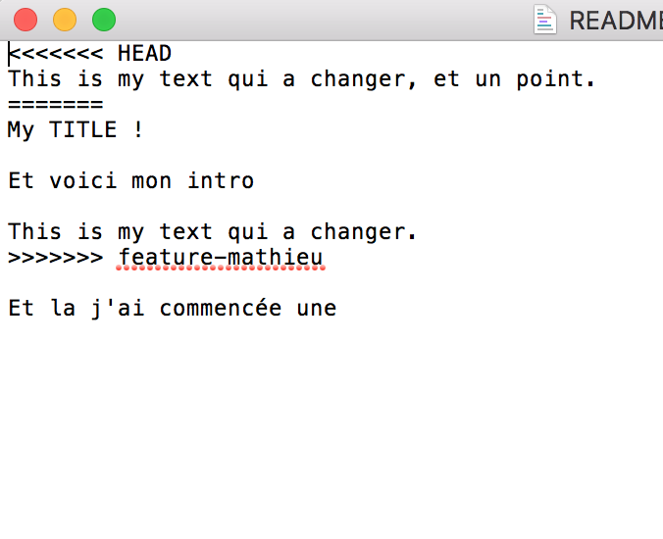
Disons que l’on commence une tache et que l’on souhaite mettre du côté du code pour une tâche plus urgente.

Slide 2
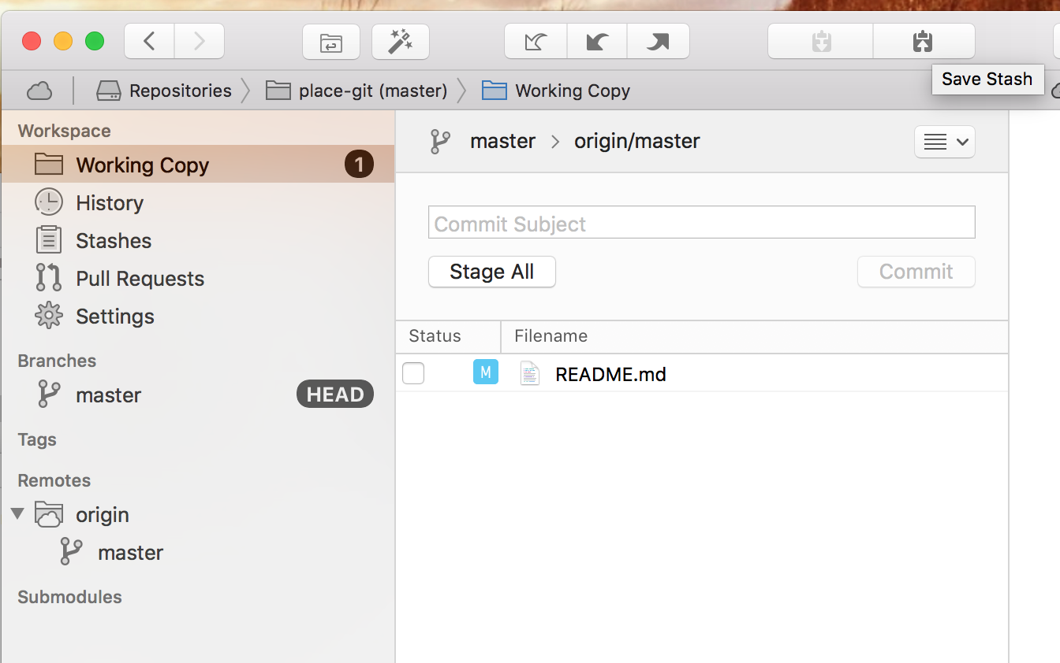
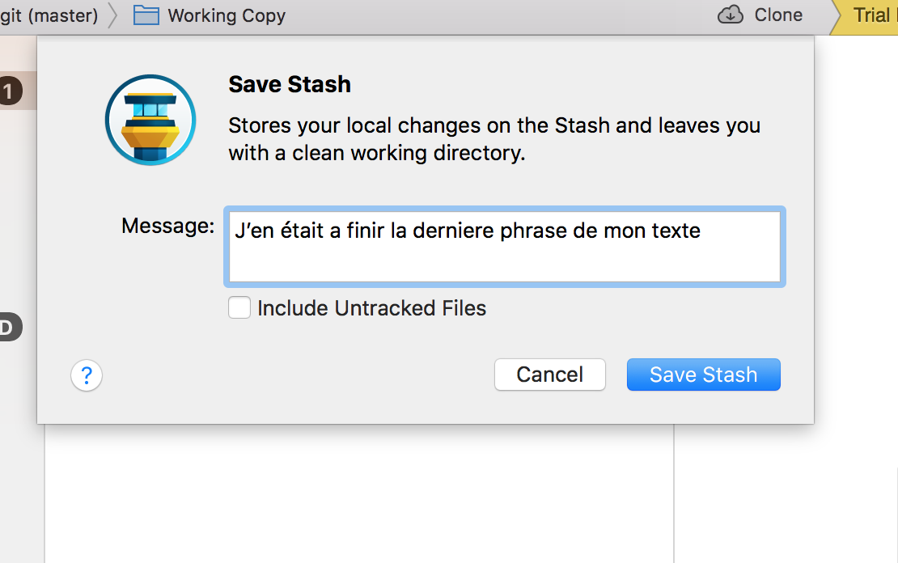
La modification a bien été pris en comptes, mais nous allons cliquer sur save stash et nous mettre un message de rappel de tâche. Je peut également d’ajouter des fichiers dans ma tâche de côté

Slide 3
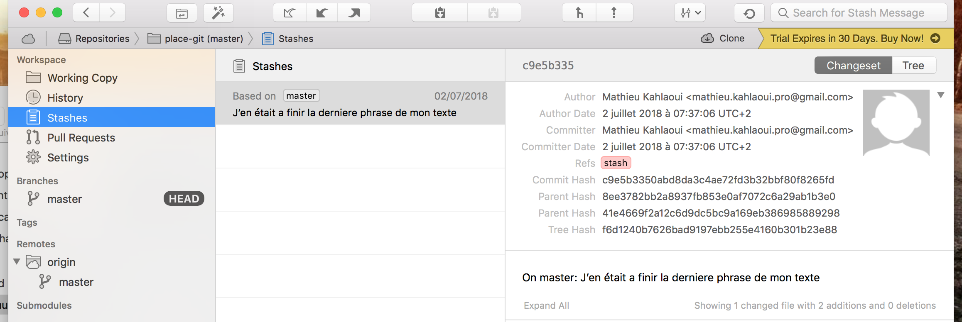
En allant dans “stashes” on peut voir nos tâches que l’on a mis de côté

Slide 4
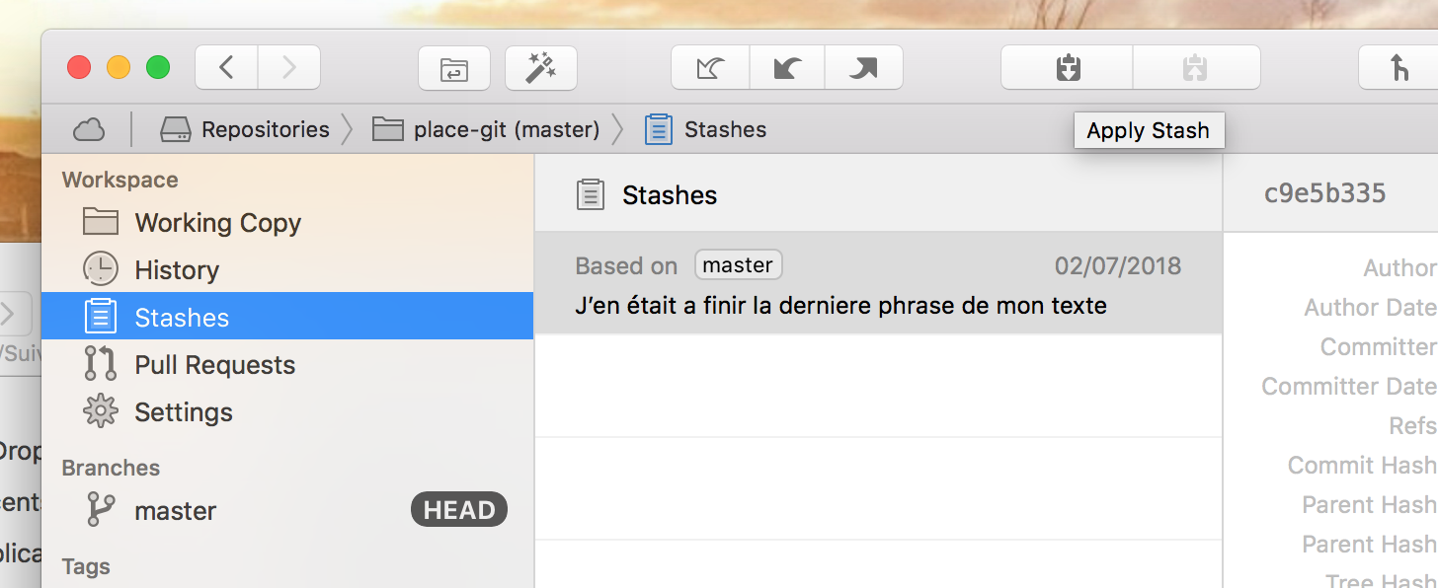
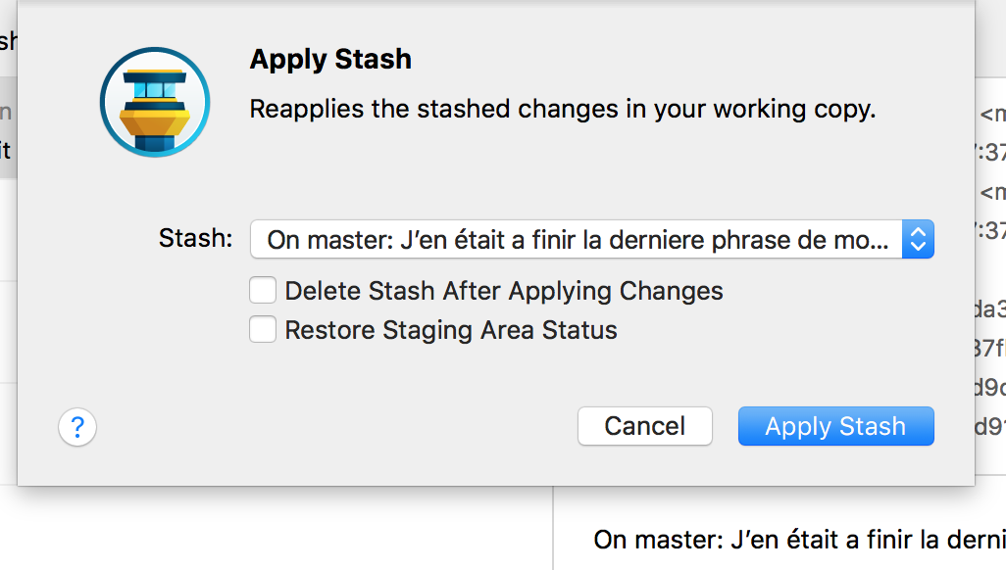
Pour rappeler une tâche on clique sur l’icon “Apply Stash”

Slide 5
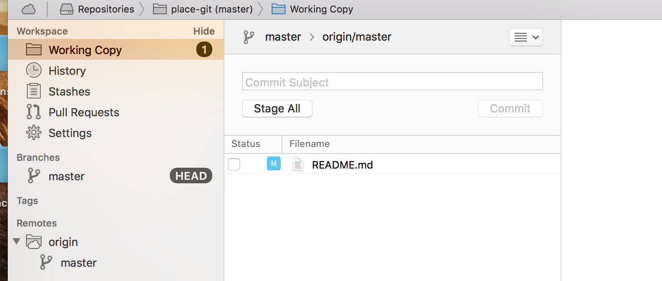
Et on retrouve notre code prés a commit comme initialement

